Slide 2
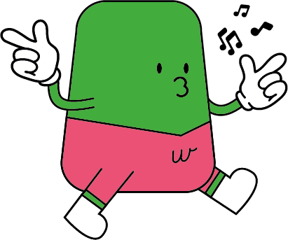
들썩들썩
좋아요
그 때 예배 속으로
Go Go~~ (영상보기)

Slide 3
https://youtu.be/9BdCUIkqZL4

Slide 4
사진 한 컷

Slide 5
사진 한 컷

Slide 8
사진 한 컷

Slide 9
들썩들썩
좋아요
(등장인물 ??, 배역 정하기)

Slide 10
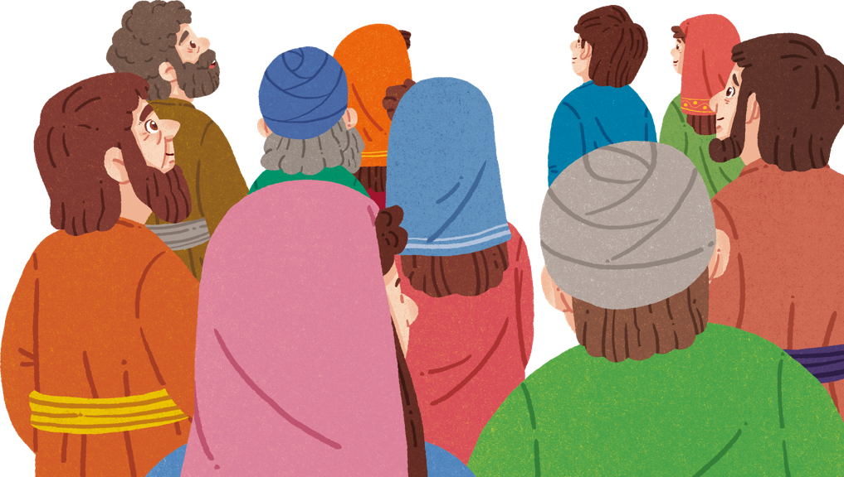
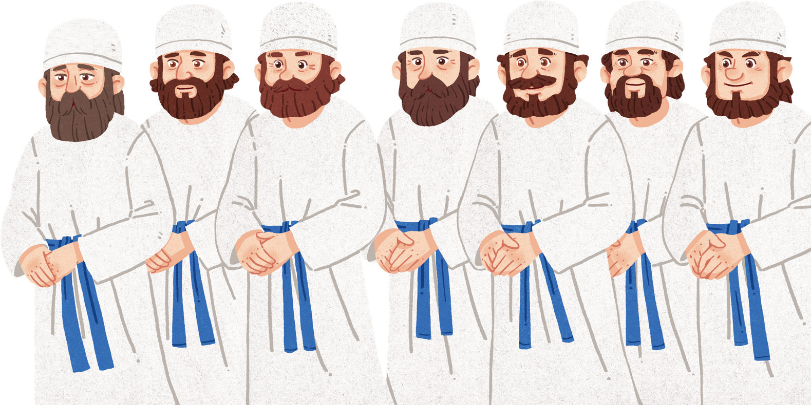
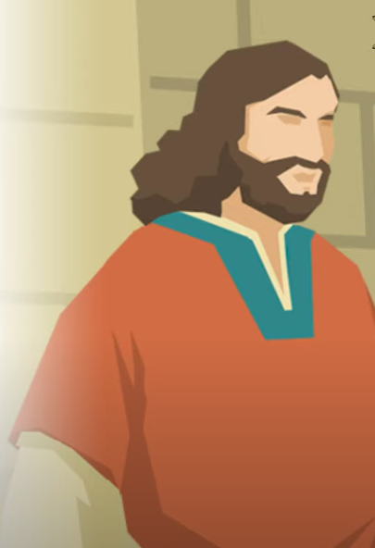
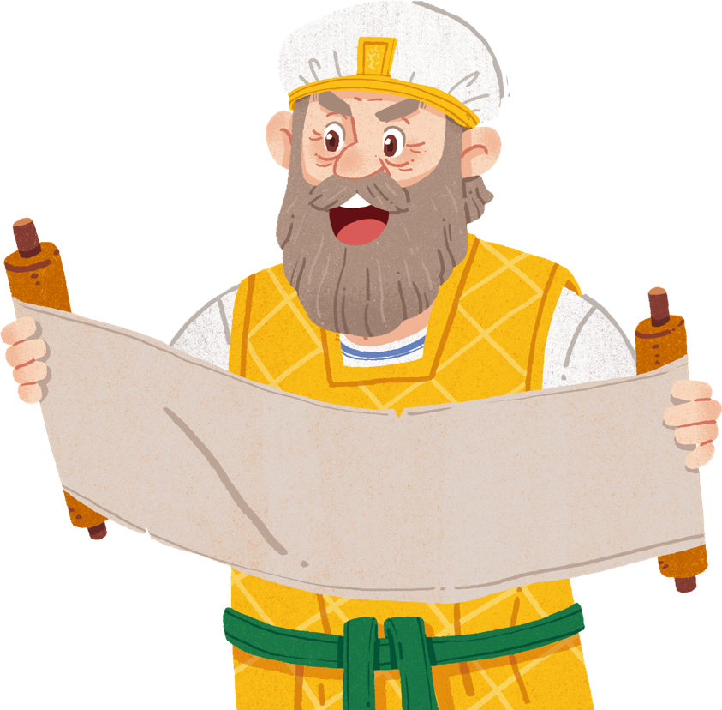
등장 인물
1,에스라(학사&제사장) : 1명
2, 느혜미야(총독) : 1명
2, 장로 : 2명
3, 백성 :6명
4, 기자 : 1명

Slide 12
사진 한 컷
대본 – 첫 번째
* 배역에 따라 준비 된 복장을 입는다
o 에스라 : (두루마리 들고 책을 편다 )
o 느혜미야, 장로 : (에스라 옆에 서 있는다)
o 백성 : (앉아 있다가 책을 펼 때 모든 백성이 일어 선다)
o 기자 : 이 역사적인 사실을 (사진 한 컷)

Slide 13
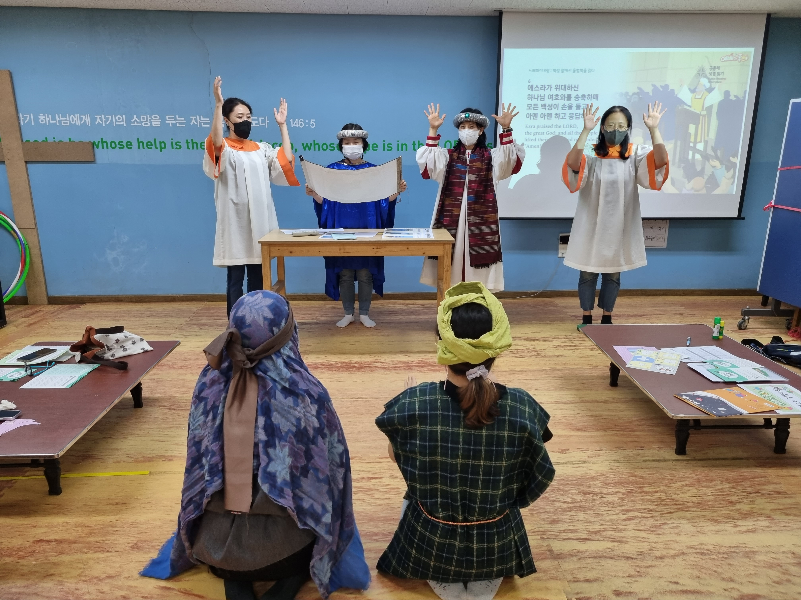
사진 한 컷
대본 – 첫 번째

Slide 14
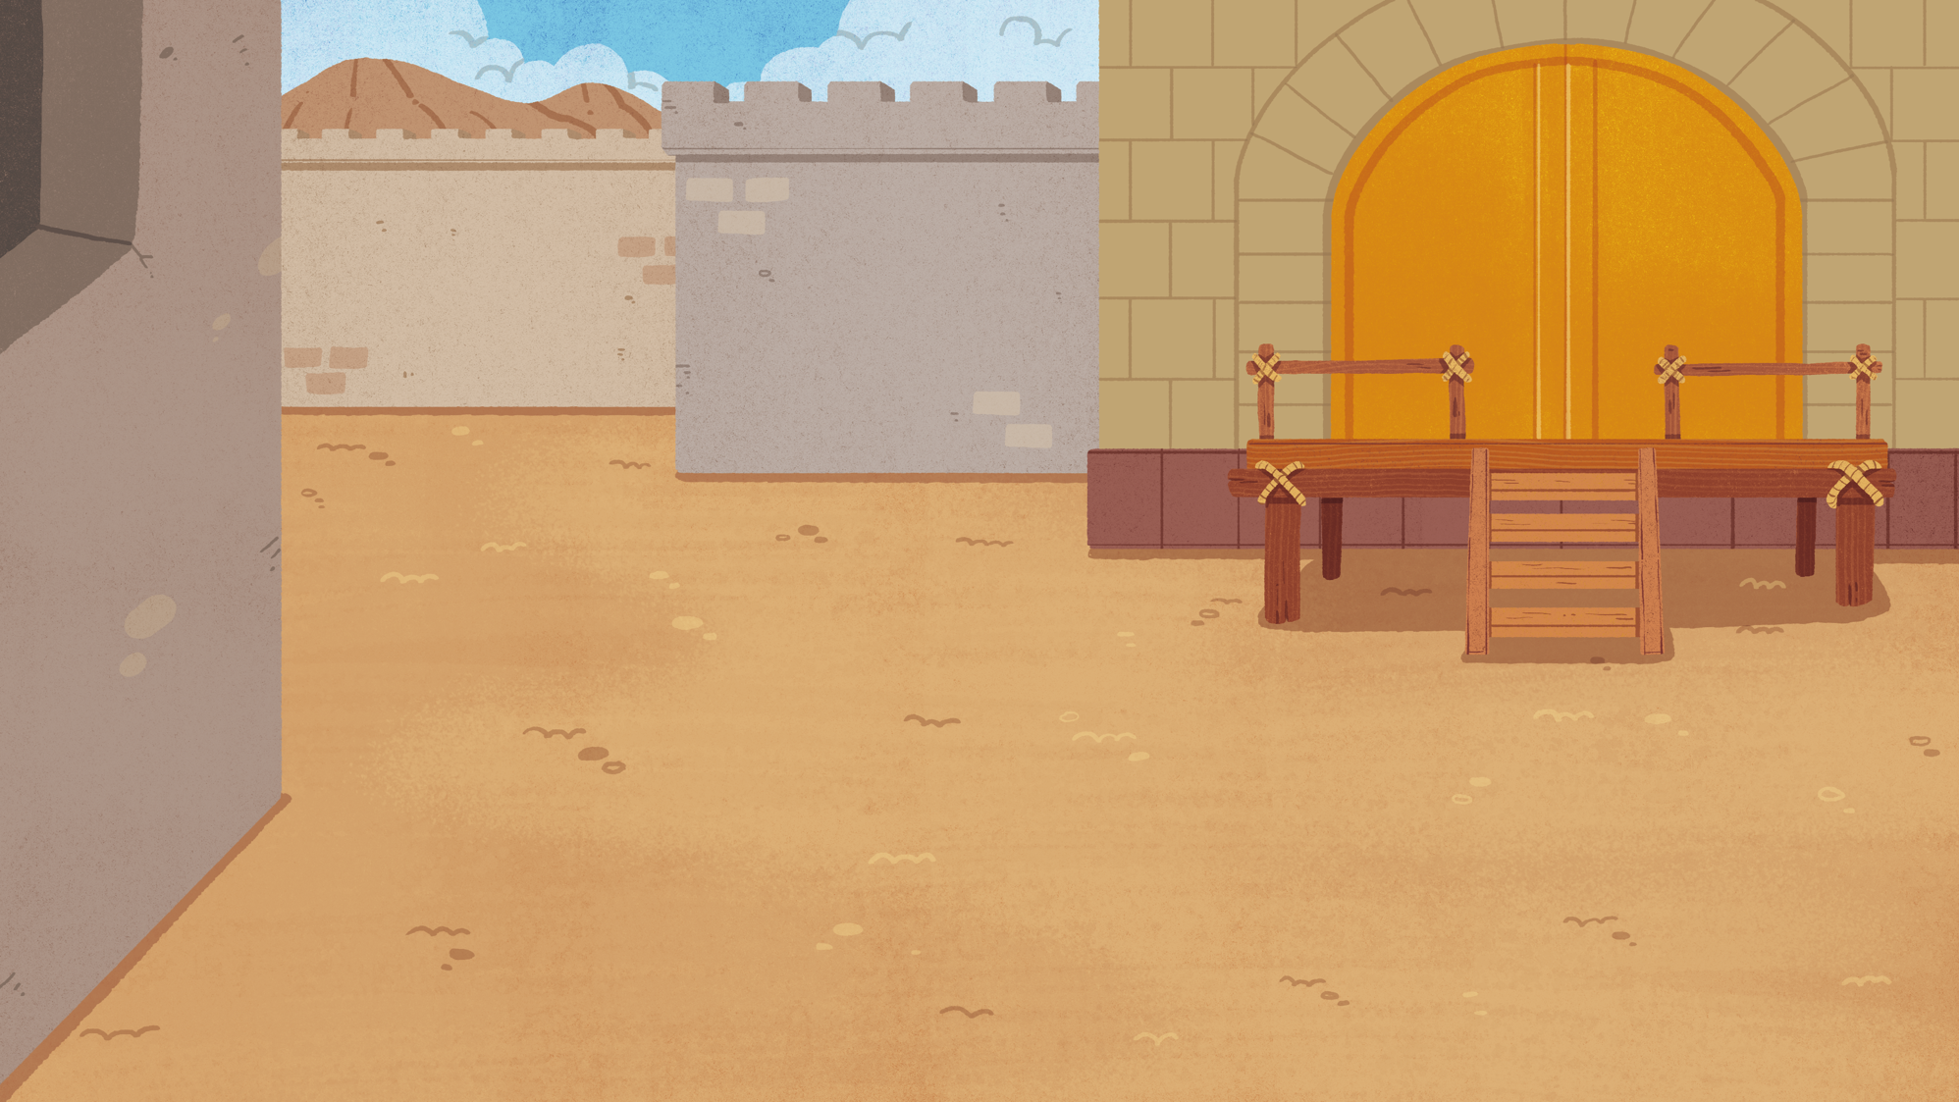
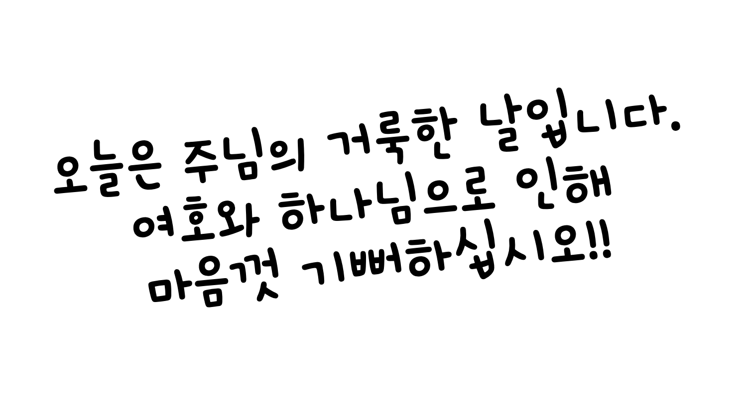
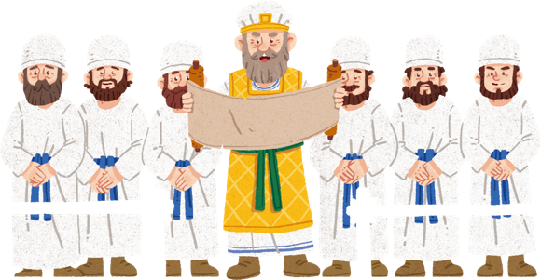
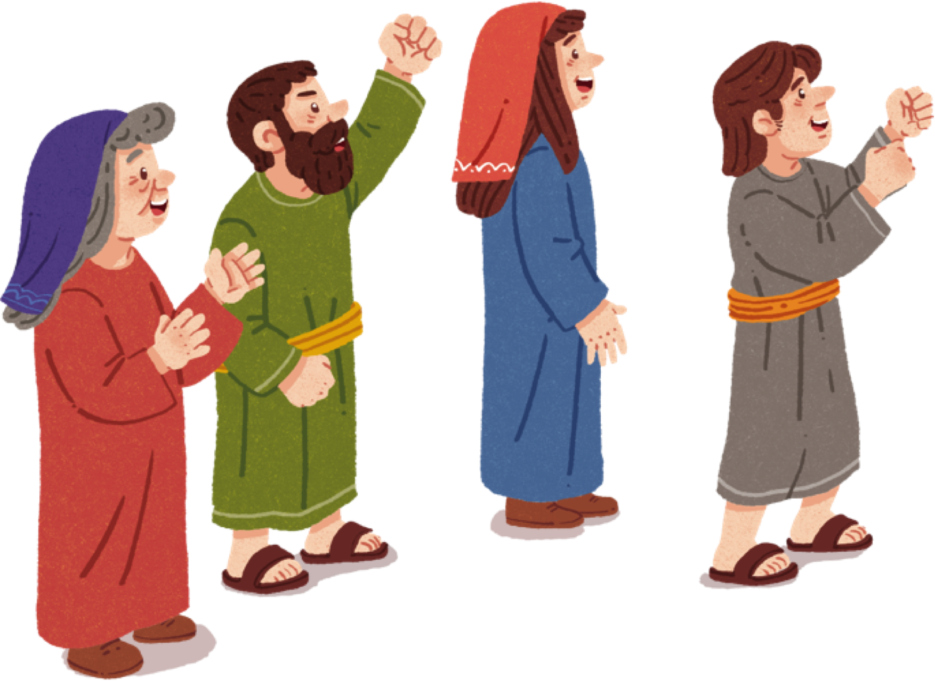
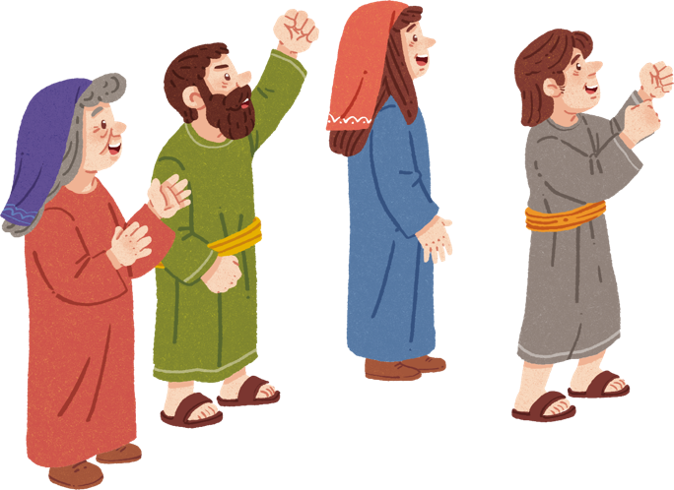
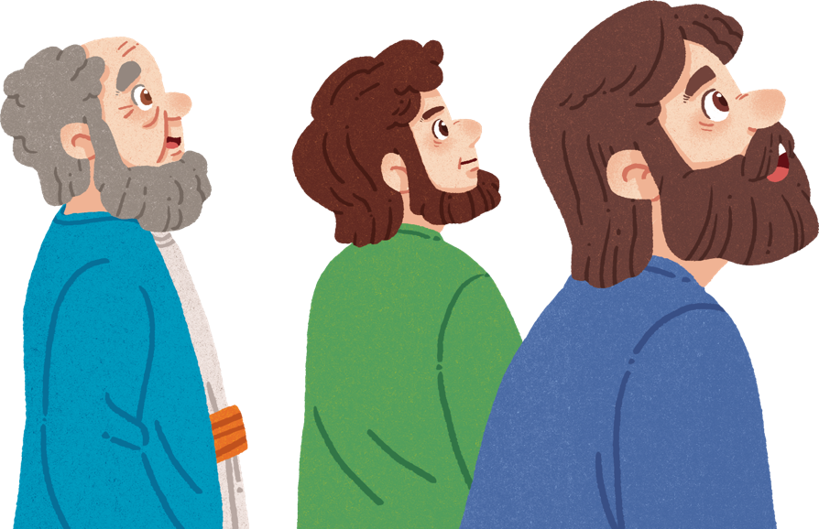
오늘은 주님의 거룩한 날입니다.
여호와 하나님으로 인해
마음껏 기뻐하십시오!!
아멘
아멘
아멘

Slide 15
사진 한 컷
대본 – 두 번째
o 에스라 : 낭독한다
1) 시편 말씀을 읽는다 (송축)
2) 여호와는 네게 복을 주시고 너를 지키시기를 원하며
여호와는 그 얼굴로 네게 비취사, 은혜 베푸시기를 원하며
여호와는 그 얼굴을 네게로 향하여 드사 평강 주시기를 원하노라 (민수기 6장 24~26절)
3) “하나님이 세상을 이처럼 사랑하사 독생자를 주셨으니
이는 그를 믿는 자마다 멸망하지 않고 영생을 얻게 하려 하심이니라” (요한복음 3장 16절)
o 느혜미야, 장로 : (에스라 옆에 서 있기)
o 백성 :
1) 아멘아멘, 할렐루야~ (일어서서 앉아서 손을 들고)
2) 아멘아멘, 할렐루야~ (손을 들고)
3) 예수님이 우리들의 죄 때문에 이 땅에 오신다고
하나님께서 우리를 얼마나 사랑하는지 알겠어
하나님 감사합니다 외친다 (얼굴을 땅에 대고 엉엉 소리 내어 운다 )
o 기자 : 이 역사적인 사실을 (사진 한 컷)

Slide 16
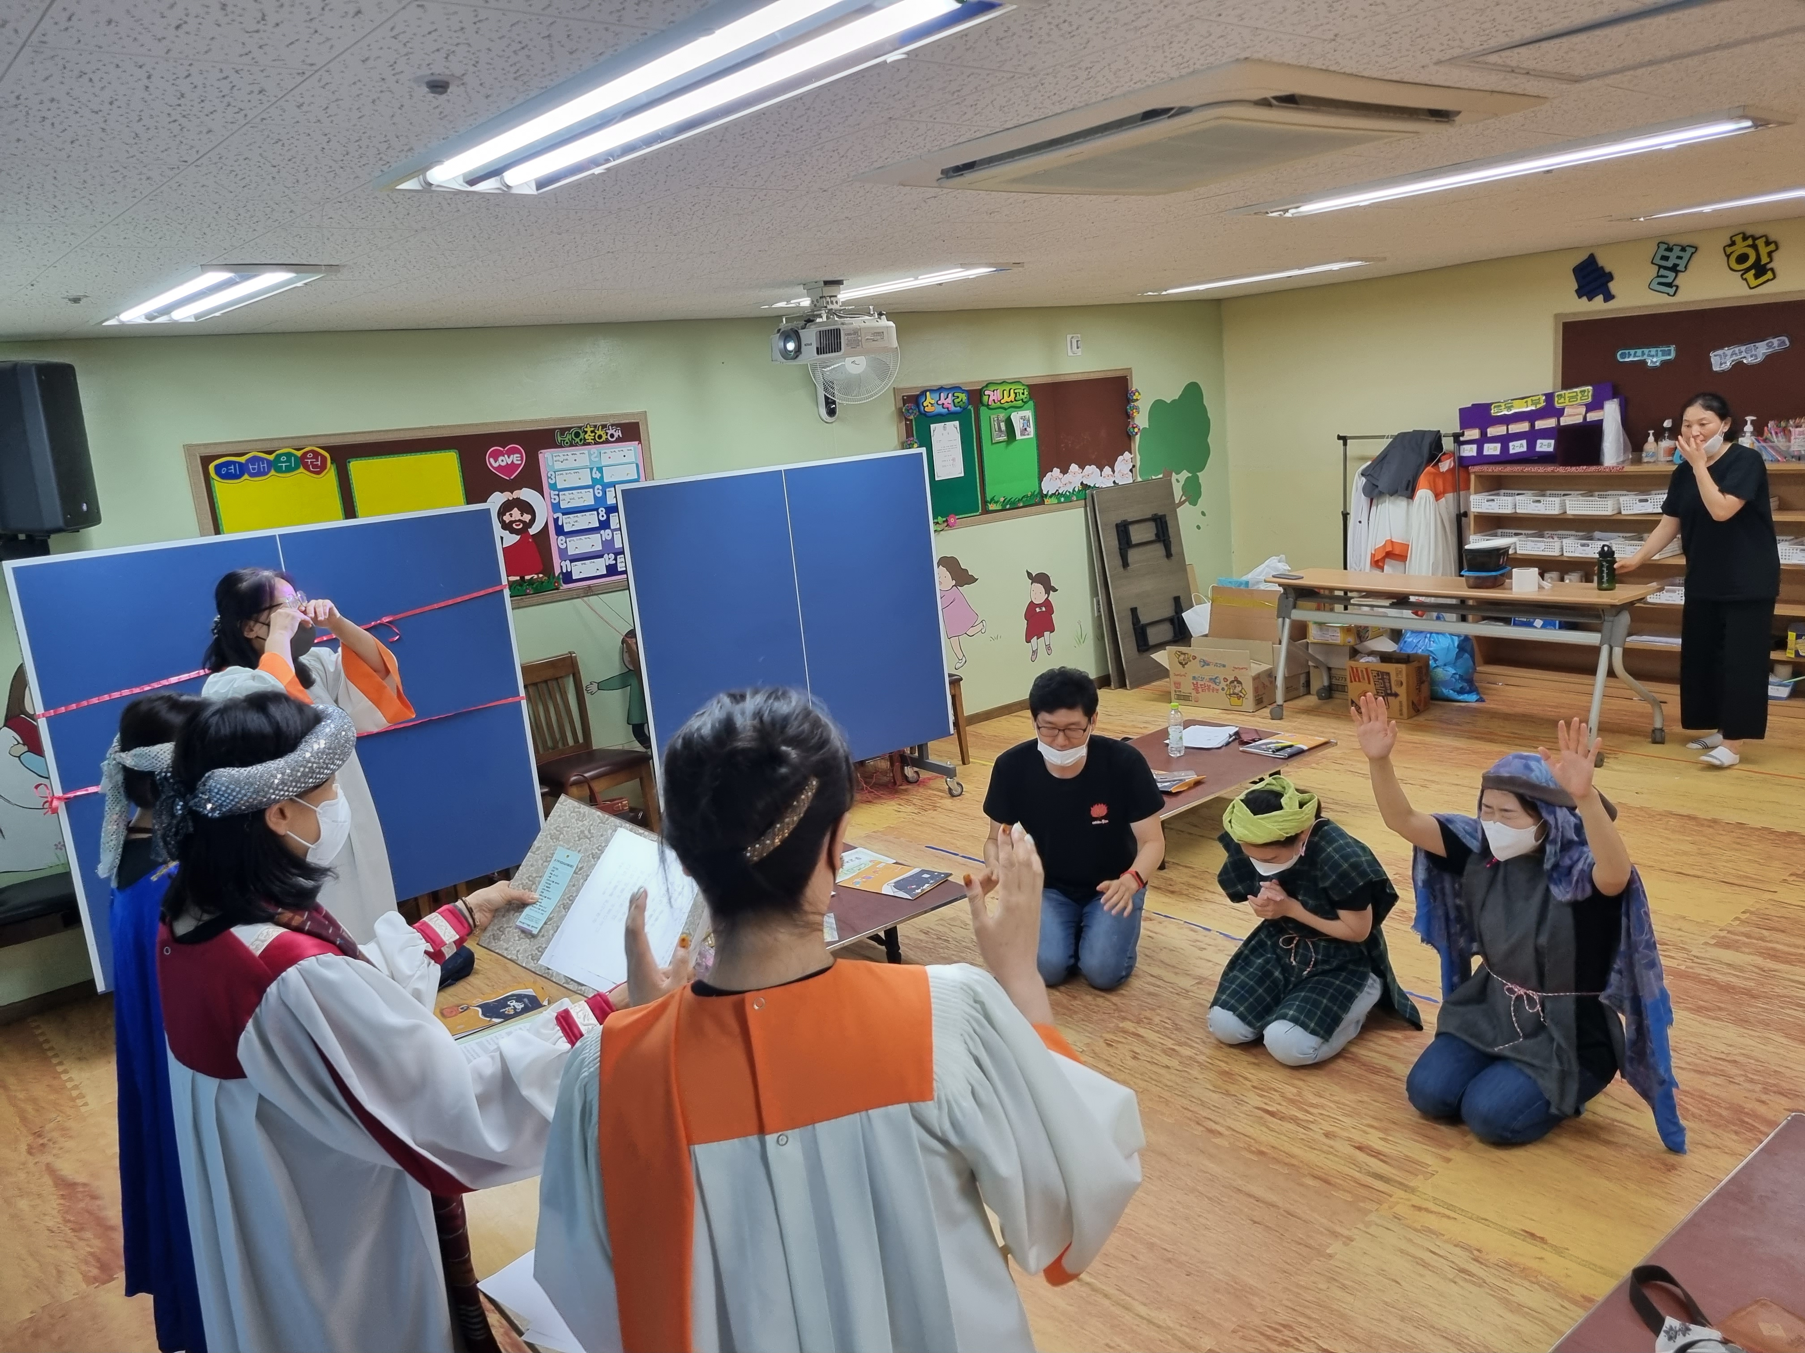
사진 한 컷
대본 – 두 번째

Slide 17
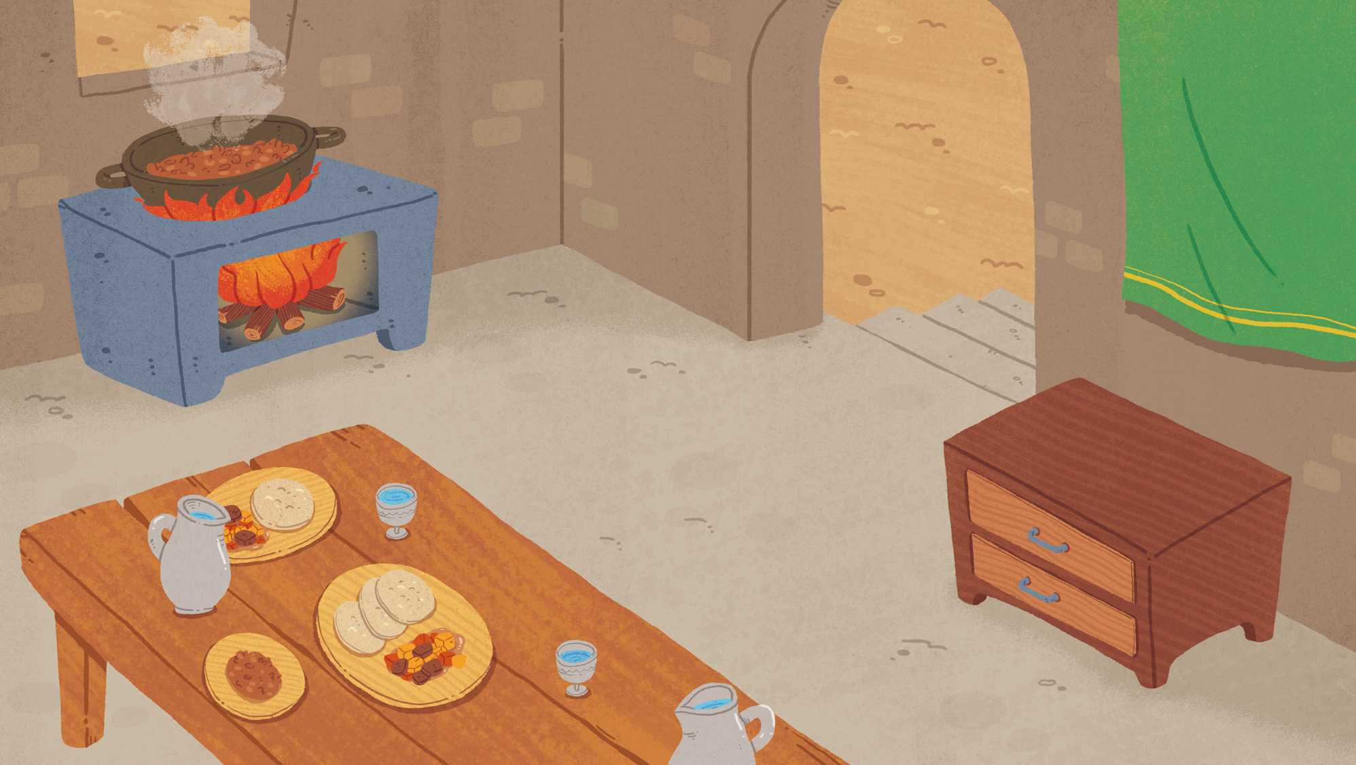
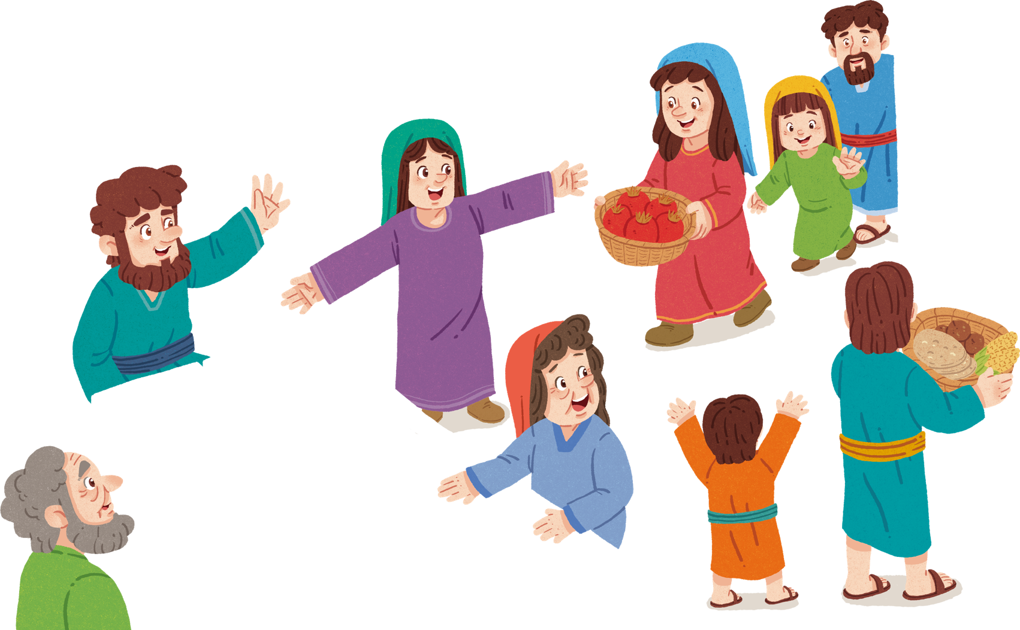

Slide 18
사진 한 컷
대본 – 세 번째
o 느헤미야 : 선포한다
오늘은 너희 하나님 여호와의 성일이니 슬퍼하지 말며 울지 말라 (느 8:10)
너희는 가서 살진 것을 먹고 단 것을 마시되 준비하지 못한 자에게는 나누어 주라
이 날은 우리 주의 성일이니 근심하지 말라
여호와로 인하여 기뻐하는 것이 너희의 힘이니라
o 에스라 : (옆에 서 있기)
o 장로 : 하나님께서 우리를 사랑 하십니다. (백성들에게 음식을 나눠 주면서)
o 백성 : 하나님 감사합니다.
하나님 사랑해 주셨어 감사합니다.
기뻐하며 하나님 말씀 대로 살 거야 (식탁에 앉아서 , 또는 서서 기뻐한다)
o 기자 : 이 역사적인 사실을 (사진 한 컷)

Slide 19
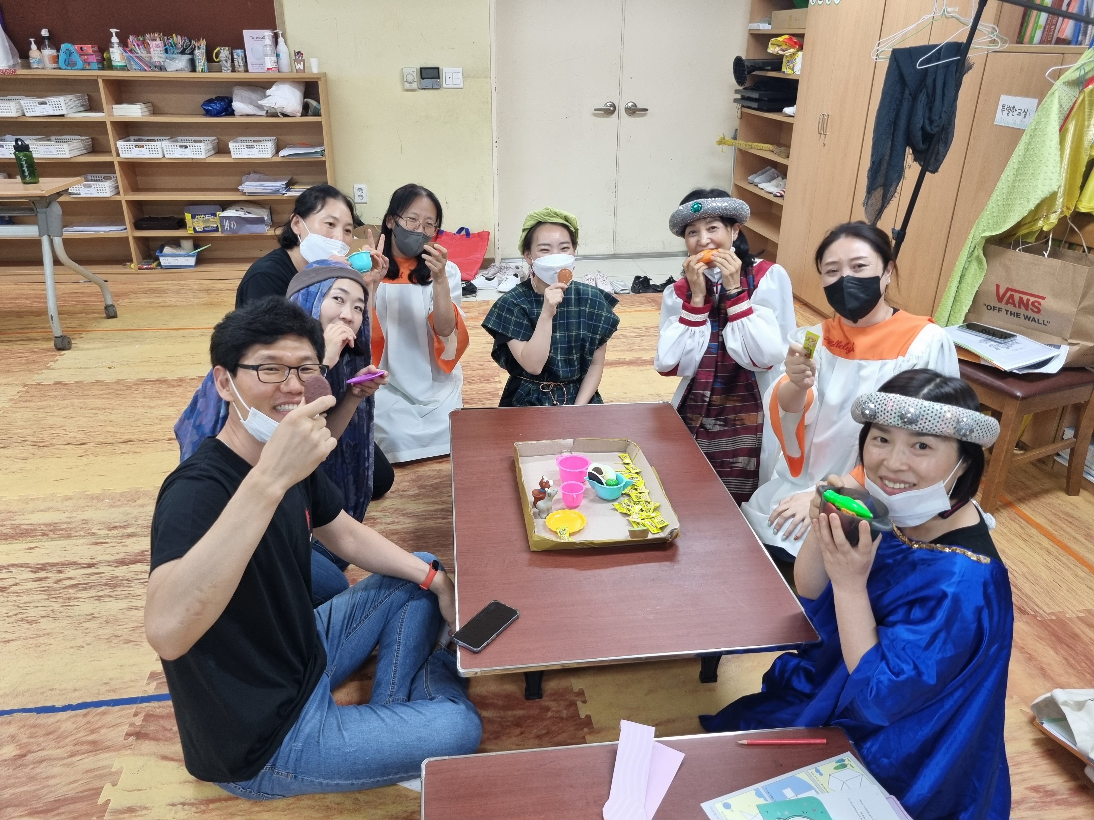
사진 한 컷
대본 – 세 번째

Slide 20
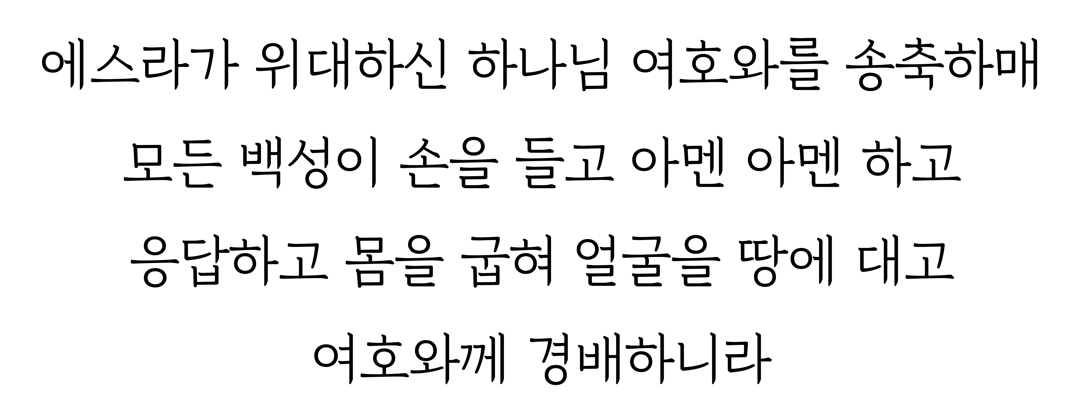

Slide 21
